Slide 1
C#
Programski jezik

Slide 2
C#
C# – programski jezik razvit pri podjetju Microsoft v sklopu okolja .NET
Skupne točke z jeziki C++ in Java
Samostojni programi
  Windows: exe ….
Različna razvojna okolja
  Visual Studio
  Visual Studio Express
  SharpDevelop
  ...
Za "igranje":
  LINQPad (ki vam prav pride še za SQL – Podatkovne baze)
Spletno izvajanje
  http://rextester.com/rundotnet
  https://repl.it/languages
  https://dotnetfiddle.net/

Slide 3
Prvi program
Priprava
  Izvorna koda: Prvi.cs
Prevajanje
Izvajanje
Okolje, ki nudi možnost izvajanja vseh teh korakov

Slide 4
Prvi program
Prvi.cs
; zaključujejo stavke
using System;
class Program {
static void Main(string[] args) {
// Prvi program v C#
Console.WriteLine("Moj prvi program v C#!");
Console.ReadLine();
}
}
Kot pri javi!
using : skrajšano pisanje
using ni import

Slide 5
DEMO

Slide 6
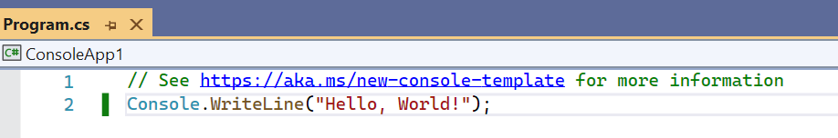
DEMO VS 2022
.NET 6

Slide 7
Izpisovanje
Console.Write(niz);
Console.WriteLine(niz);
class Naslov {
static void main(string[] args) {
Console.Write("Matija");
Console.WriteLine("Lokar");
Console.Write("Kranj");
}
}
Nujno "

Slide 8
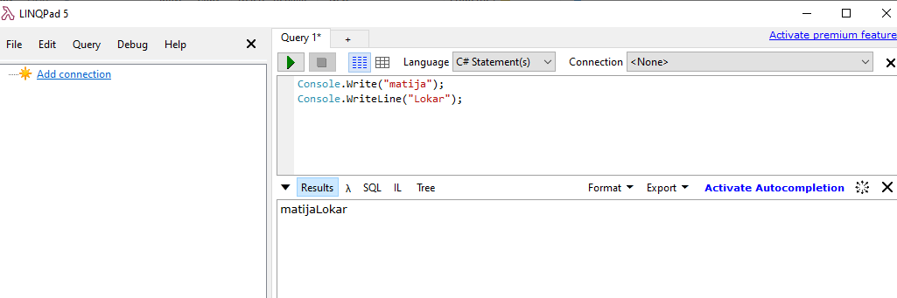
DEMO
LINQPad

Slide 9
Konstante
12, 327469, -56.98329, 344.34, "bla", ...
Števila
Zaporedja znakov (nizi)
Cela števila
Decimalna števila
Nizi
  Zaporedja znakov med "
  "Brez C# mi živeti ni"
  "Danes se strahotno dolgočasim"
  "1 + 1 = 3"

Slide 10
WriteLine in Write
Samo en parameter (kot v Pythonu write pri datotekah)
Python: print("bla", "ble", "blo")
C#: Console.Write("bla", "ble", "blo");
  Sintaktično OK, a izpiše le prvo!
  Java System.out.print – sintaktična napaka!
Console.Write("bla" + " " + "ble" + " " + "blo" + "\n");
Izračuna se vrednost izraza, ki je parameter
Ta vrednost se izpiše
Torej:
Console.Write(nekaj) ≡ System.Console.Write(nekaj) ≡ System.out.print(nekaj)
Console.WriteLine(nekaj) ≡ System.out.println(nekaj)

Slide 11
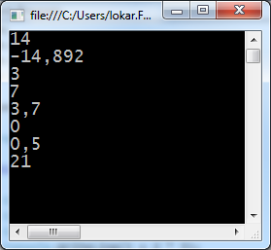
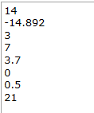
Izpisovanje vrednosti
Console.WriteLine(14);
Console.WriteLine(-14.892);
Console.WriteLine(1 + 2);
Console.WriteLine(1 + 2 * 3);
Console.WriteLine(1.2 + 2.5);
Console.WriteLine(1 / 2);
Console.WriteLine(1.0 / 2);
Console.WriteLine((1 + 2) * (3 + 4));

Slide 12
Računanje
+, -, /, *, %
* - znak za množenje
/ - celoštevilsko ali "pravo"
% - ostanek pri deljenju

Slide 13
Stikanje nizov
+
  "AAA" + " " + "BBB" = "AAA BBB"
Kaj če "mešamo" nize in števila
  "2 * 3 = " + 2 * 3
  Število se avtomatsko pretvori v niz!
  "2 * 3 = " + 6
  "2 * 3 = " + "6"
  "2 * 3 = 6"

Slide 14
Problemi
class Narobe_semantika2 {
// Sintaktično pravilen, a semantično napačen program
static void main(string[] g) {
Console.WriteLine("Vsota stevil 2 + 3 = " + 2 + 3);
}
}
"Vsota stevil 2 + 3 = " + 2 + 3
"Vsota stevil 2 + 3 = 2" + 3
"Vsota stevil 2 + 3 = 23"
"Vsota stevil 2 + 3 = " + (2 + 3)
"Vsota stevil 2 + 3 = " + 5
"Vsota stevil 2 + 3 = 5"
A to že veste od Jave!

